Slide 1


气相色谱技术应用

Slide 2
第一节 气相色谱法的分类和一般流程
一、气相色谱法的分类和特点
(一) GC分类
1. 按固定相分
2. 按分离原理分
3. 按操作形式分
气液色谱(gas-liquid chromatography;GLC)
气固色谱(gas-solid chromatography;GSC)
分配色谱——GLC
吸附色谱——GSC
填充柱色谱 (内径 2～4mm)
毛细管柱色谱(内径 0.1～1.0mm) ---开口和填充

Slide 3
单击此处添加标题
第一节 气相色谱法的分类和一般流程
一、气相色谱法的分类和特点
(一) GC分类
1. 按固定相分
2. 按分离原理分
3. 按操作形式分
气液色谱(gas-liquid chromatography;GLC)
气固色谱(gas-solid chromatography;GSC)
分配色谱——GLC
吸附色谱——GSC
填充柱色谱 (内径 2～4mm)
毛细管柱色谱(内径 0.1～1.0mm) ---开口和填充

Slide 4
第一节 气相色谱法的分类和一般流程
（二）特点
高效能：n_{eff}可达10³～10⁶
高选择性：特别复杂试样（同位素、对映体）
高灵敏度：可以检测10⁻¹¹~10⁻¹³g物质
分析速度快、操作简单：色谱操作及数据处理自动化
应用广泛：气体和易挥发或可衍生化为气体
弱点：受试样蒸气压限制和定性困难。
原则上: 只要bp在500℃以上, 热稳定性好, M_{r}在400以下的物质, 都可以使用GC.

Slide 5
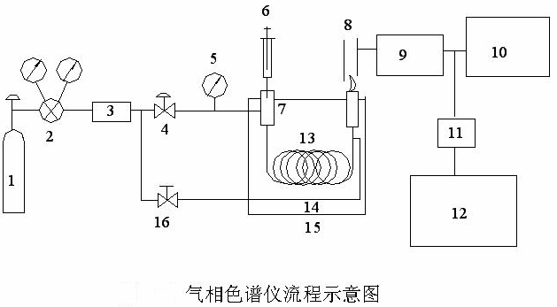
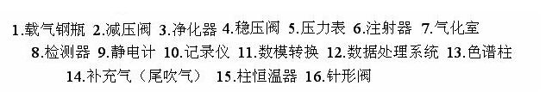
二、气相色谱法的一般流程
第一节 气相色谱法的分类和一般流程
气路系统
进样系统
色谱柱
检测系统
温控系统

Slide 6
第二节 气相色谱固定相和流动相
一、气液色谱固定相 stationary phases in gas-liquid chromatograph
气液色谱固定相[固定液+载体(支持体)] ：小颗粒表面涂渍上一薄层固定液。
固定液特点：
固定液在常温下不一定为液体，但在使用温度下一定呈液体状态。
固定液的种类繁多，选择余地大，应用范围不断扩大。
载体：化学惰性的多孔性固体颗粒，具有较大的比表面积。

Slide 7
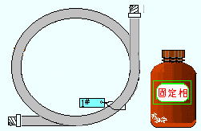
一、气液色谱固定相 stationary phases in gas-liquid chromatograph
（一）载体, 又叫担体
1.作用: 是提供一个大的惰性表面，用以承担固定液，使固定液以薄膜状态分布在其表面上
2.要求：
比表面积大（多涂渍固定液）
无吸附性（不吸附被测组分）
化学惰性（不与固定液发生化学反应）
热稳定性好
粒度均匀,一定的机械强度

Slide 8
3.分类
一、气液色谱固定相 stationary phases in gas-liquid chromatograph
（1）硅藻土类：具有一定粒度的多孔性固体微粒
红色担体——表面孔穴密集，孔径较小，表面积大（比表面积40cm²·g⁻¹），平均孔径1μm。
适合涂渍非极性固定液，一般用于分析非极性或弱极性物质。
白色担体——煅烧前原料中加入了少量助溶剂（碳酸钠）。机械强度不如红色担体，但吸附性显著减小。表面孔径较大约8～9μm，比表面积1.0 cm²·g⁻¹。
常与极性固定液配伍,一般适用于分析极性物质。
（2）非硅藻土类：玻璃微球，石英微球，氟塑载体，含氟化合物

Slide 9
（二）固定液
一、气液色谱固定相 stationary phases in gas-liquid chromatograph
1.要求：
（1）操作柱温下固定液呈液态（易于形成均匀液膜）
（2）固定液热稳定性好, 操作温度下不发生分解；
（3）固定液的挥发性小, 操作温度下有较低蒸气压， 以免流失（柱寿命长，检测本底低）;
（4）固定液对样品应有较好的溶解度及选择性
（5）化学稳定性好, 不与被测物质起化学反应。

Slide 10
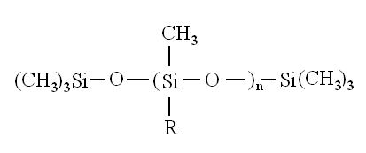
2.固定液的分类
一、气液色谱固定相 stationary phases in gas-liquid chromatograph
(1)化学分类：依据结构分类
烃类：
聚硅氧烷类：
聚醇：
聚酯：
烷烃与芳烃，角鲨烷（异三十烷、C₃₀H₆₂) ，标准非极性固定液。
甲基、苯基、氰基、氟硅氧烷等，最通用
如聚乙二醇PEG−20M ，氢键型
丁二酸二乙二醇聚酯 ( PDEGS或DEGS)

Slide 11

(2)极性分类
一、气液色谱固定相 stationary phases in gas-liquid chromatograph
用相对极性 P 来表示
q₁(lgr₁) : 苯与环己烷在β,β'-氧二丙腈柱上的相对保留值的对数。
q₂ (lgr₂) :苯与环己烷在角鲨烷柱上的相对保留值的对数。
q_{x} (lgr_{x}) :苯与环己烷在待测柱上的相对保留值的对数。

Slide 12
一、气液色谱固定相 stationary phases in gas-liquid chromatograph
麦氏常数分类法
以物质m在待测固定液和非极性固定液 (通常是角鲨烷) 中的保留指数之差值作为该固定液相对极性强弱的度量
保留指数 (I)
用保留时间紧邻待测组分的两个正构烷烃来标定组分的相对保留值，又称Kovats指数
I_{x}为待测组分的保留指数，
z与z+n为正构烷烃对的碳原子数。
规定正己烷、正庚烷及正辛烷为600、700及800

Slide 13
麦氏常数
一、气液色谱固定相 stationary phases in gas-liquid chromatograph
苯、丁醇、戊酮-2、硝基丙烷、吡啶五种物质在被测固定液与角鲨烷柱上保留指数的差值,分别以x ’ ，y’，z ’ ，u’，s ’表示。麦氏常数总和等于五个值之和。
苯: ΔI=I_{被测}－I_{角鲨烷}= x'
（苯、丁醇、戊酮-2、硝基丙烷、吡啶代表不同类型的作用力）
这五个ΔI以及它们的平均值，可以作为固定液极性的标度。其值越大，极性越强。

Slide 14
3.固定液的选择——相似性原则
一、气液色谱固定相 stationary phases in gas-liquid chromatograph
被分离物质 | 固定液 | 主要作用力 | 出峰顺序
非极性 | 非极性 | 色散力 | 按沸点顺序，沸点低者先出柱。相同沸点的极性组分先出。
中等极性 | 中等极性 | 诱导力和色散力 | 按沸点顺序。相同沸点的极性组分后出柱。
极性 | 极性 | 静电力 | 按极性顺序出柱。非极性组分先出柱。
能形成氢键的试样 | 氢键型 | 氢键力 | 按形成氢键的能力大小出柱。

Slide 15
3.固定液的选择——主要差别
一、气液色谱固定相 stationary phases in gas-liquid chromatograph
组分极性差别较大：选用极性固定液。
沸点差别较大：选用非极性固定液。
例：苯（80.1⁰C），环己烷（80.7⁰C）
选非极性柱 —— 分不开；
选中强极性柱 —— 较好分离，环己烷先出柱
苯的极性大于环己烷

Slide 16
二、气固色谱固定相 stationary phases in Gas-solid chromatography
第二节 气相色谱固定相和流动相
1.分类
吸附剂、分子筛、高分子多孔微球及化学键合相等
高分子多孔微球（GDX）
---具有吸附、分配及分子筛三种作用

Slide 17
2.特点
二、气固色谱固定相 stationary phases in Gas-solid chromatography
（1）性能与制备和活化条件有很大关系；
（2）同一种固定相，不同厂家或不同活化条件，分离效果差异较大；
（3）种类有限，能分离的对象不多；
（4）使用方便。

Slide 18
三、流动相（载气,carrier gas）
第二节 气相色谱固定相和流动相
分子量小，热导系数大，粘度小。
常用于热导检测器。
氢气
氮气
扩散系数小，柱效比较高。
除热导检测器以外的其它几种检测器中，多采用氮气作载气。
要求：纯度在99.99%以上、净化
选择：主要取决于检测器、色谱柱及分析要求。

Slide 19
第三节 检测器
是一种换能装置，其作用是将柱后载气中各组分的浓度或质量信号转变成可测的电信号。
浓度型检测器：测量载气中组分浓度的变化。
热导检测器、电子捕获检测器等。
专属型
(对特定离子有高灵敏度响应)
专属型
(对特定离子有高灵敏度响应)
专属型
(对特定物质高灵敏度响应)
或
广普型
质量型检测器：测量组分进入检测器的质量流速变化。
氢焰离子化检测器、火焰光度检测器等。

Slide 20
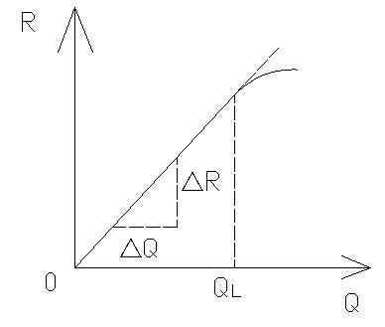
一、检测器的性能指标
1.灵敏度（sensitivity）又称为响应值或应答值
一定浓度或一定质量的试样进入检测器后，就产生一定的相应信号R。如果以进样量Q对检测器作图，就可得到一直线。
图中直线的斜率就是检测器的灵敏度
单位： mV/（mg / cm³） ；（浓度型检测器S_{c}）
mV /（mg / s） ；（质量型检测器S_{m}）

Slide 21
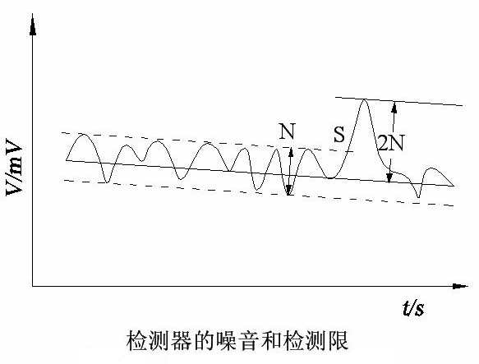
一、检测器的性能指标
2.噪音（noise；N）和漂移（drift；d）
噪声：无样品通过时，由仪器本身和工作条件等偶然因素引起基线的起伏称为~（以噪声带衡量）
漂移：基线随时间向一个方向的缓慢变化称为~（以一小时内的基线水平变化来表示）
影响因素：检测器的稳定性、载气与辅助气的纯度和流速稳定性、柱温、固定相流失

Slide 22

3.检测限（detectability）又称为敏感度
一、检测器的性能指标
噪声水平决定着能被检测到的浓度（或质量）。
从图中可以看出：如果要把信号从本底噪声中识别出来，则组分的响应值就一定要高于N。
检测器响应值为2倍噪声水平时的试样浓度（或质量），被定义为检测限（或该物质的最小检测量）。

Slide 23
一、检测器的性能指标
3.检测限（detectability；D）
某组分的峰高恰为噪音的两倍（2N）时，单位时间内载气引入检测器中该组分的质量（g/s），或单位体积载气中所含该组分的量（mg/ml）。
检测限越小，检测器的性能越好。与灵敏度和噪音的关系如下：
D=2N/S

Slide 24
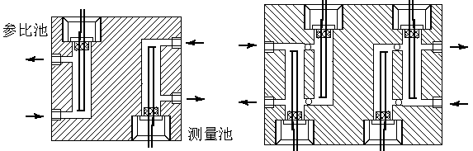
二、热导检测器 （thermal conductivity detector；TCD）
测定原理：利用组分与载气的热导率之差
1.构造
热导池
池体（一般用不锈钢制成）
热敏元件：电阻率高、电阻温度系数大、且价廉易加工的钨丝制成。
参考臂
(接在色谱柱前，只通载气，电阻R₂)
测量臂
(接在色谱柱后，通样品气和载气，电阻R₁)

Slide 25
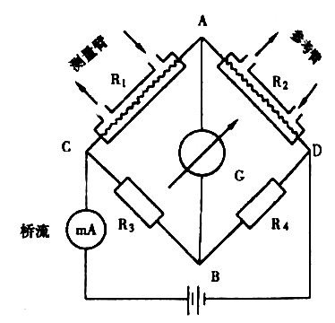
二、热导检测器(TCD)
2．检测原理 依据组分与载气的热导率差别进行检测
1）进样前：两臂均通载气时
2）进样后：测量臂通样品气体+载气
参比臂通载气时
惠斯顿电桥

Slide 26
3. 影响热导检测器灵敏度的因素
二、热导检测器(TCD)
桥电流I↑，钨丝的温度↑ ，钨丝与池体之间的温差↑，有利于热传导；
检测器的响应值S ∝ I³。因此，I↑，池体温度↓，检测器灵敏度S ↑ 。
载气种类：载气的热导系数大，传热好，通过的桥路电流也可适当加大，则检测灵敏度进一步提高。

Slide 27
4.特点
二、热导检测器(TCD)
浓度型检测器,进样量一定时，峰面积与载气流速成反比。因此，用峰面积定量时，应严格保持流速恒定。
优点：
1）通用型，应用广泛
2）结构简单
3）稳定性好
4）线性范围宽
5）不破坏组分，可重新收集制备
缺点：
与其他检测器比灵敏度稍低
（因大多数组分与载气热导率差别不大）

Slide 28
1.特点---质量型检测器
三、氢焰离子化检测器 （hydrogen flame ionization detector；FID）
优点：
1）专属型检测器（只能测含C有机物）
2）灵敏度高（> TCD）高出近3个数量级，检测下限可达10⁻¹²g·g⁻¹。
3）结构简单、响应快, 稳定性好、死体积小
4）线性范围宽
缺点：
燃烧会破坏离子原形，无法回收。（制备纯物质，不采用）

Slide 29
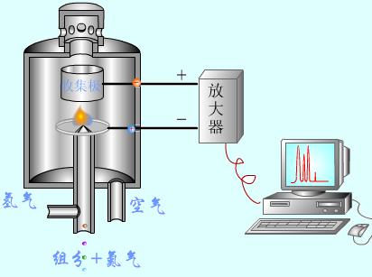
2. 氢焰检测器的结构
三、氢焰离子化检测器（FID）
(1) 在发射极和收集极之间加有一定的直流电压（100～300V）构成一个外加电场。
(2) 氢焰检测器需要用到三种气体：
N₂ ：载气携带试样组分；
H₂ ：为燃气；
空气：助燃气。

Slide 30
3. 影响氢焰检测器灵敏度的因素
①各种气体流速和配比的选择
N₂流速的选择主要考虑分离效能，
N₂ : H₂ : 空气= 1 : 1～1 : 1.5 : 10
②极化电压
正常极化电压选择在100～300V范围内。
③质量型检测器,进样量一定时，峰高与载气流速成正比。因此，用峰高定量时，应严格保持流速恒定。

Slide 31
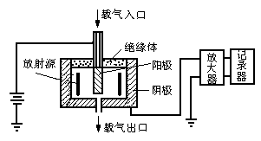
四、电子捕获检测器 （electron capture detector, ECD）
高选择性检测器，浓度型检测器。
仅对含有卤素、磷、硫、氧等电负性强元素的化合物有很高的灵敏度，检测下限10⁻¹⁴ g /mL，
对大多数烃类没有响应。
较多应用于农副产品、食品及环境中农药残留量的测定。
Ni-63

Slide 32
四、电子捕获检测器(ECD）
1.测定原理
进入检测器的载气在β放射源的照射下发生电离，产生的各种离子在恒定电场的作用下形成恒定的基流。
当有电负性较大的试样进入时，会捕获低能量的电子，产生负电荷离子，并释放处能量。负离子又与载气碰撞生成中性化合物，而使基流降低，形成倒峰，组分浓度越高，倒峰愈大。
2.注意事项
高纯载气：载气流速40～100mL/min；安全使用放射源。

Slide 33
第四节 分离条件的选择
一、气相色谱速率理论
大分子量流动相，高流速，短柱，低柱温
气液填充柱色谱的速率理论方程
可忽略
填充均匀、短柱
细固定相，低流速，短柱
低含量、低粘度固定液，高柱温，低流速，短柱

Slide 34
第四节 分离条件的选择
二、实验条件的选择
1.分离度

Slide 35
2．影响分离的因素（色谱基本分离方程式）
二、实验条件的选择
柱效项
柱容量项
柱选择项
前提——定义式基础上，相邻两组分峰宽近似相等（假设）

Slide 36
二、实验条件的选择
柱容量项c
峰位
柱效项a
峰形
柱选择项b
峰间距

Slide 37
3.色谱分离条件的优化
提高理论塔板数n
调节、控制保留因子k
提高分离α
HPLC低流速，小粒径
GC低分子量、低粘度流动相、提高柱温
HPLC改变流动相溶剂组成调控k
GC改变柱温、固定液的量调节k
改变流动相的组成
改变柱温
改变固定相

Slide 38
二、实验条件的选择
色谱条件包括分离条件和操作条件
分离条件是指色谱柱(固定液、载体及柱长)
操作条件是指柱温、载气流速、进样条件及检测器
1．色谱柱的选择
2．柱温的选择
3．载气与流速的选择
4．进样条件的选择

Slide 39
二、实验条件的选择
（一） 色谱柱及使用条件的选择 chromatographic columns and choice of operating condition
1. 固定液的选择
气－液色谱，应根据“相似相溶”的原则
2. 固定液配比（涂渍量）的选择
配比：一般指固定液与担体的百分比,通常在5%～25%。
配比越低,担体上形成的液膜越薄,传质阻力越小,柱效越高,分析速度也越快。配比较低时，固定相的负载量低，允许的进样量较小。分析工作中通常倾向于使用较低的配比。

Slide 40
3.柱长和柱内径的选择
（一） 色谱柱及使用条件的选择 chromatographic columns and choice of operating condition
增加柱长对提高分离度有利（分离度R正比于柱长L²），但组分的保留时间t_{R} ↑ ，且柱阻力↑，不便操作。
柱长的选用原则是在能满足分离目的的前提下，尽可能选用较短的柱，有利于缩短分析时间。
填充色谱柱的柱长通常为1~3米。
可根据分离度要求通过计算确定合适的柱长或实验确定。
柱内径一般为3~4厘米。

Slide 41
练习
例：两组分在1 m长柱子上的分离度为0.75，问使用
多长柱子可以使它们完全分离？
解：

Slide 42
（二）柱温的选择
二、实验条件的选择
选择原则：
1）在能保证R的前提下，尽量使用低柱温，但应保证适宜的t_{R}及峰不拖尾，减小检测本底。
2）根据样品沸点情况选择合适柱温
柱温应低于组分沸点50~100⁰C
宽沸程样品应采用程序升温

Slide 43
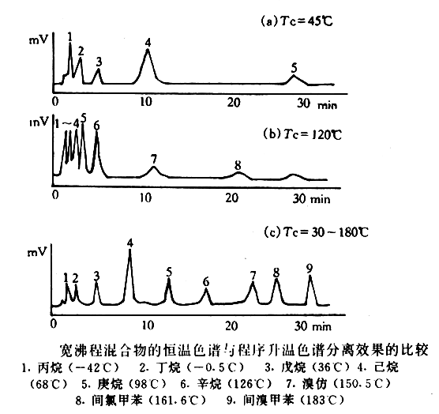
程序升温
程序升温：在一个分析周期内，按一定程序不断改变柱温，以使混合物中所有组分均能在最佳温度下获得良好的分离。
程序升温特点：
改善分离效果，缩短分析周期，改善峰形， 提高检测灵敏度

Slide 44
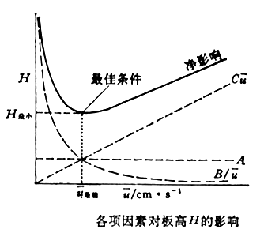
（三） 载气种类和流速的选择 classification of carrier gas and choice of flow rate
选择流速和载气应同时考虑对柱效、检测器和分析时间的影响
选择载气应与检测器匹配
TCD→选H₂，He（u 大，粘度小）
FID→选N₂（u 小，粘度大）

Slide 45
二、实验条件的选择
（四） 其它操作条件的选择 choice of other operating condition
气化室温度——一般稍高于样品沸点高于柱温30~50⁰C；
检测室温度——应高于柱温20~50⁰C
进样量——不可过大，否则造成拖尾峰

Slide 46
三、 样品的预处理
对于一些挥发性或热稳定性较差的物质，需进行样品预处理，才可能用气相色谱来进行分离分析。
分解法
衍生化法

Slide 47
第五节 毛细管气相色谱法 feature of capillary gas chromatograph
用内壁涂渍一层极薄而均匀的固定液膜的毛细管代替填充柱，解决组分在填充柱中由于受到大小不均匀载体颗粒的阻碍而造成的色谱峰扩展，柱效降低的问题。
这种色谱柱的固定液涂在内壁上，中心是空的，故称开管柱，惯称毛细管柱。

Slide 48
一、毛细管气相色谱法的特点和分类
(一)毛细管气相色谱法的特点
分离效能高
柱渗透性好
柱容量小
易实现气相色谱-质谱联用
应用范围广

Slide 49
一、毛细管气相色谱法的特点和分类
(二)毛细管气相色谱法的分类
1.按柱内壁的处理方式
涂壁毛细管柱
多孔层毛细管柱
载体涂层毛细管柱
交联或键合毛细管柱

Slide 50
(二)毛细管气相色谱法的分类
2. 按毛细管内径大小
常规毛细管柱
小内径毛细管柱
大内径毛细管柱

Slide 51
二、毛细管色谱法速率理论和实验条件的选择
（一）开管毛细管柱色谱的速率理论
提高D_{m}，采用低粘度的氦气和氢气，降低第二项。
0
不可忽略
高效薄膜毛细管柱，影响小。

Slide 52
二、毛细管色谱法速率理论和实验条件的选择
描述空心柱的板高。
分子扩散项
流动相传质阻力项
空心柱中无填充颗粒，所以戈雷方程中的涡流扩散项为零。
径向扩散（流型扩散），在空心柱中，流动相中组分分子的移动速度在径向上分布不同，中心快，靠近管壁慢。

Slide 53
二、毛细管色谱法速率理论和实验条件的选择
（二）毛细管色谱实验条件的选择
毛细管柱的内径
载气
液膜厚度

Slide 54
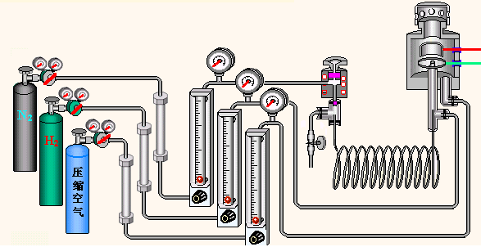
三、毛细管气相色系统
具有分流和尾吹装置

Slide 55
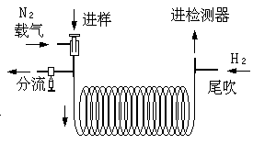
毛细管色谱进样的分流比调节 adjustment of rate partition radio
毛细管柱内径很细，因而带来三个问题：
（1）允许通过的载气流量很小。
（2）柱容量很小，允许的进样量小。需采用分流技术，
（3）分流后，柱后流出的试样组分量少、流速慢。解决方法：灵敏度高的氢焰检测器，采用尾吹技术。
载气
载气
分流比：放空的试样量与进入毛细管柱的试样量之比。一般在50：1到500：1之间调节。

Slide 56
第六节 定性和定量分析
一、定性分析
1.用已知纯物质对照法（要求色谱条件不变）
采用相对保留值定性（对照应与样品组分的保留值相接近）
2.利用选择性检测器响应定性
3.利用两谱联用定性（以GC-MS、GC-FTIR联用法定性）

Slide 57
第六节 定性和定量分析
二、定量分析
（一）定量分析的基础—被测组分的量与检测器的响应值成正比
1. 峰值的测量——峰面积A和峰高H
（用峰高定量时，必须严格控制柱温、流动相流速、进样速度等色谱柱的实验条件）
由于检测器对各组分的敏感度不同，色谱图上测得的峰值需经过校正后才能用于组分含量的计算。

Slide 58
二、定量分析
2. 校正因子——f_{i}′是单位面积对应的物质量
GC采用火焰离子化检测器（FID）时，常用正庚烷作标准物；热导检测器（TCD）是，常以苯作标准物

Slide 59
二、定量分析
(二) 定量分析方法
1.归一化法（Normalization method）
要求试样中所有组分均应被分离并被检测到，及全部出峰
测量全部 A 值并经对应的 f 校准
对进样量要求不严格

Slide 60
二、定量分析
2. 外标法
（External standardization）
（1）标准曲线法
（2）外标一点法
如校正曲线通过原点，可用外标一点法
进样量必须严格准确

Slide 61
二、定量分析
3.内标法(Internal standard method)
对内标物的要求
（1）样品中不存在的物质
（2）与被测组分完全分离，但保留时间接近；多种组分同时定量时，内标峰最好处于几个被测组分峰之间
（3）纯度高
（4）内标物与待测物的理化性质最好相似

Slide 62
3.内标法(Internal standard method)
（1 ）内标校正因子法
在质量为m的样品中加入质量为m_{s}的内标物，GC分析后根据下式计算：
该法需已知校正因子，或者先测定被测物相对于内标物的校正因子。

Slide 63
3.内标法(Internal standard method)
（2）内标校正曲线法
在各种浓度的标准溶液中加入相同量的内标物，进行分析
（3）内标对比法
适于微量组分的分析

Slide 64
二、定量分析
4. 标准加入法
在样品溶液中加入一定量的被测组分的标准品，测定加入对照品后被测组分峰面积的增量，测定被测组分含量

Slide 65
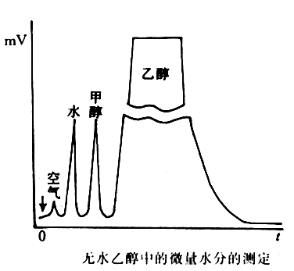
三、应用及实例
内标法测定无水乙醇中微量水分
例1：准确称取被测无水乙醇79.37g，准确加入无水甲醇0.2572g，混匀进样，测得数据：水， h =4.60 cm，W_{1/2} = 0.130 cm；甲醇，h =4.30 cm，W_{1/2} = 0.187 cm；计算无水甲醇中的含水量。（以峰面积表示的相对重量校正因子：f_{水} ＝ 0.55，f_{甲醇} ＝ 0 .58）

Slide 66
三、应用及实例
例2：在一根长2米的色谱柱上，分离A、B两组分，从色谱图得到如下数据：A、B两组分的保留时间 分别为10 min及13 min； 半峰宽分别为0.38 min及0.48 min；死时间为1min。（1）用组分B计算有效理论塔板数和有效理论塔板高度 ;（2）求两组分调整保留时间及保留因子；（3）求分配系数比α及两组分的分离度；（4）若柱长换为3米，此两组分的分离度是多少?

Slide 67
三、应用及实例
例2解析
（1）
（2）
（3）
（4）

Slide 68
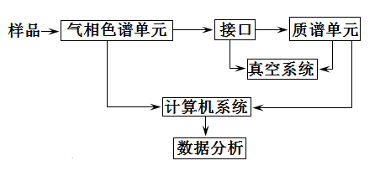
第七节 气相色谱-质谱联用
色谱单元
接口
质谱单元
计算机系统

Slide 69
GC-MS联用的特点
①定性参数多、定性可靠，GC-MS除与GC法一样能提供保留时间外，还能提供质谱图，由质谱图中的结构碎片信息进行定性；
②MS为通用的色谱检测器，其灵敏度远高于GC法中检测器（ECD、TCD、FID等）；
③降低化学噪声、提高信噪比，采用GC-MS联用中的提取离子色谱、串联质谱选择离子监测等技术，可减少复杂体系的基质干扰。

Slide 70
主要内容
气相色谱仪的主要部件
气相色谱的固定相和流动相
检测器类型
热导、氢焰检测器的原理和注意事项
速率理论和实验条件的选择
定量分析方法

Slide 71
谢谢观看

